Slide 1
面向对象程序设计
PPT模板下载：www.1ppt.com/moban/ 行业PPT模板：www.1ppt.com/hangye/
节日PPT模板：www.1ppt.com/jieri/ PPT素材下载：www.1ppt.com/sucai/
PPT背景图片：www.1ppt.com/beijing/ PPT图表下载：www.1ppt.com/tubiao/
优秀PPT下载：www.1ppt.com/xiazai/ PPT教程： www.1ppt.com/powerpoint/
Word教程： www.1ppt.com/word/ Excel教程：www.1ppt.com/excel/
资料下载：www.1ppt.com/ziliao/ PPT课件下载：www.1ppt.com/kejian/
范文下载：www.1ppt.com/fanwen/ 试卷下载：www.1ppt.com/shiti/
教案下载：www.1ppt.com/jiaoan/
文本IO、二进制IO、JavaFX

Slide 2
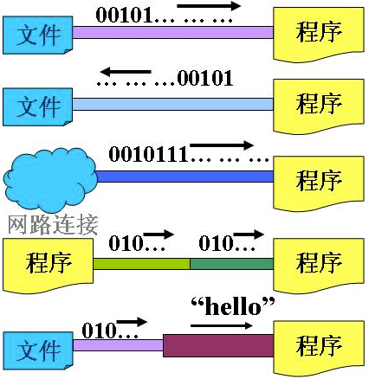
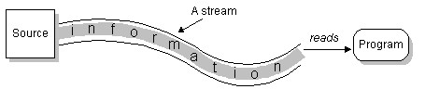
流
流是个抽象的概念，是对输入输出设备的抽象，Java程序中，对于数据的输入/输出操作都是以“流”的方式进行。设备可以是文件，网络，内存等。
一个流可以理解为一个数据的序列。输入流表示从一个源读取数据，输出流表示向一个目标写数据。

Slide 3
输入流(InputStream)和输出流(OutputStream)
字节流和字符流。
字节流以字节为基本处理单位。
字符流以字符为基本处理单位，采用了统一的编码标准。
字节流在顶层有两个抽象类：InputStream 和 OutputStream，定义了所有字节流的关键方法。
最重要的两种方法是read()和write()，它们分别用于读写字节。
字符流顶层有两个抽象类：Reader和Writer，定义了所有字符流的关键方法。
其中两个最重要的是read()和write()，它们分别进行字符数据的读和写。

Slide 4
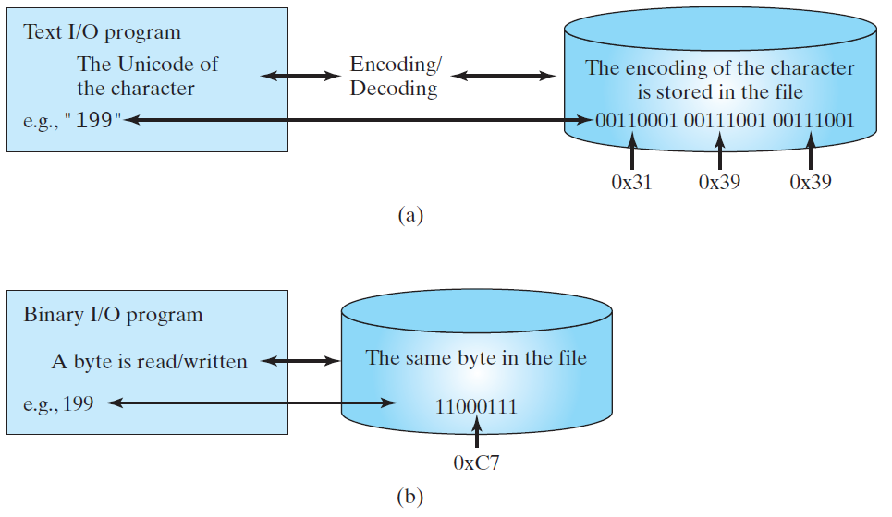
文本IO
文本I/O需要进行编码和解码。在写入一个字符时，Java虚拟机会将统一码转化为特定文件编码，而在读取字符时，将特定文件编码转化为统一码。二进制I/O不需要转化。如果你向文件写入一个字节，就是将原始的字节复制到文件中。当从文件读取一个字节时，就会返回文件中的确切字节。

Slide 5
使用Scanner类读取文本数据，使用PrintWriter类写文本数据
Scanner input = new Scanner(new File("temp.txt"));
System.out.println(input.nextLine());
PrintWriter output = new PrintWriter("temp.txt");
output.println("Java 101");
output.close();

Slide 8
public class ReplaceText {
public static void main(String[] args) throws Exception {
// Check command line parameter usage
if (args.length != 4) {
System.out.println(
"Usage: java ReplaceText sourceFile targetFile oldStr newStr");
System.exit(1);
}
// Check if source file exists
File sourceFile = new File(args[0]);
if (!sourceFile.exists()) {
System.out.println("Source file " + args[0] + " does not exist");
System.exit(2);
}
// Check if target file exists
File targetFile = new File(args[1]);
if (targetFile.exists()) {
System.out.println("Target file " + args[1] + " already exists");
System.exit(3);
}
try (
// Create input and output files
Scanner input = new Scanner(sourceFile);
PrintWriter output = new PrintWriter(targetFile);
) {
while (input.hasNext()) {
String s1 = input.nextLine();
String s2 = s1.replaceAll(args[2], args[3]);
output.println(s2);
}
}
}
}

Slide 9
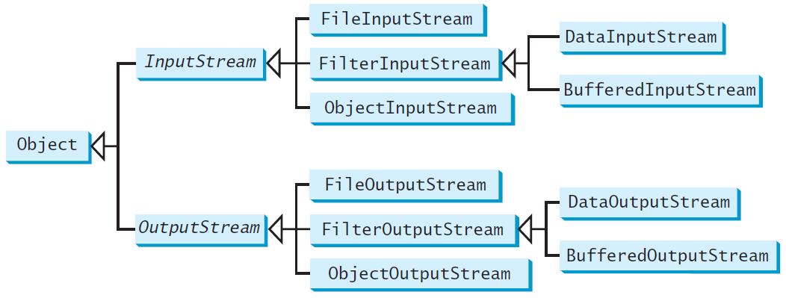
二进制IO类

Slide 12
FilterInputStream/FilterOutputStream
装饰器 设计模式
FilterInputStream 的作用是用来“封装其它的输入流，并为它们提供额外的功能”。它的常用的子类有BufferedInputStream和DataInputStream。
BufferedInputStream的作用就是为“输入流提供缓冲功能，以及mark()和reset()功能”。
DataInputStream 是用来装饰其它输入流，它“允许应用程序以与机器无关方式从底层输入流中读取基本 Java 数据类型”。应用程序可以使用DataOutputStream(数据输出流)写入由DataInputStream(数据输入流)读取的数据。

Slide 13
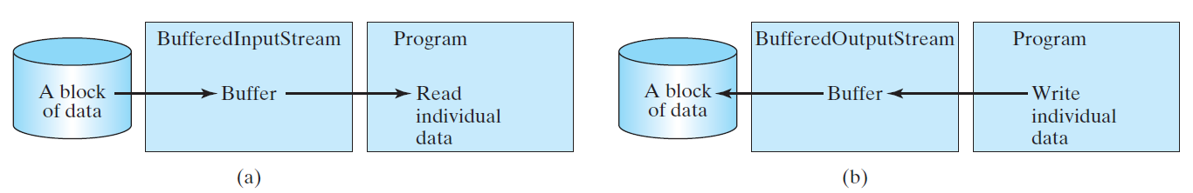
BufferedInputStream/BufferedOutputStream
BufferedInputStream/BufferedOutputStream通过缓冲区减少磁盘读写次数来提高输入和输出的速度。
// Create a BufferedInputStream
public BufferedInputStream(InputStream in)
public BufferedInputStream(InputStream in, int bufferSize)
// Create a BufferedOutputStream
public BufferedOutputStream(OutputStream out)
public BufferedOutputStream(OutputStreamr out, int bufferSize)

Slide 14
序列化
Java 提供了一种对象序列化的机制，该机制中，一个对象可以被表示为一个字节序列，该字节序列包括该对象的数据、有关对象的类型的信息和存储在对象中数据的类型。
将序列化对象写入文件之后，可以从文件中读取出来，并且对它进行反序列化，也就是说，对象的类型信息、对象的数据，还有对象中的数据类型可以用来在内存中新建对象。。

Slide 15
Serializable接口
只有实现Serializable接口的对象才可以被串行化。
ObjectOutputStream类
write
ObjectInputStream类
Read
transient关键字
对于某些类型的变量，其状态是瞬时的，无法或无需保存其状态，对于这些变量，可以用transient关键字标明。

Slide 16
序列化示例
public class Employee implements java.io.Serializable
{
public String name;
public String address;
public transient int SSN;
public int number;
public void mailCheck()
{
System.out.println("Mailing a check to " + name
+ " " + address);
}
}

Slide 17
序列化：
public class SerializeDemo
{
public static void main(String [] args)
{
Employee e = new Employee();
e.name = "Reyan Ali";
e.address = "Phokka Kuan, Ambehta Peer";
e.SSN = 11122333;
e.number = 101;
try
{
FileOutputStream fileOut =
new FileOutputStream("/tmp/employee.ser");
ObjectOutputStream out = new ObjectOutputStream(fileOut);
out.writeObject(e);
out.close();
fileOut.close();
System.out.printf("Serialized data is saved in /tmp/employee.ser");
}catch(IOException i)
{
i.printStackTrace();
}
}
}

Slide 18
反序列化：
public class DeserializeDemo
{
public static void main(String [] args)
{
Employee e = null;
try
{
FileInputStream fileIn = new FileInputStream("/tmp/employee.ser");
ObjectInputStream in = new ObjectInputStream(fileIn);
e = (Employee) in.readObject();
in.close();
fileIn.close();
}catch(IOException i)
{
i.printStackTrace();
return;
}catch(ClassNotFoundException c)
{
System.out.println("Employee class not found");
c.printStackTrace();
return;
}
System.out.println("Deserialized Employee...");
System.out.println("Name: " + e.name);
System.out.println("Address: " + e.address);
System.out.println("SSN: " + e.SSN);
System.out.println("Number: " + e.number);
}
}

Slide 19
Java GUI
AWT
Swing
JavaFX

Slide 20
JavaFX程序基本结构
Stage（舞台）
一个Stage是一个窗口对象，当应用程序启动的时候，一个成为主舞台的Stage对象由JVM自动创建
Scene（场景）
Stage设置场景，可以设置一个场景，也可以通过设置场景的方式来做到多个场景之间切换
Scene放置面板和各种UI组件

Slide 21
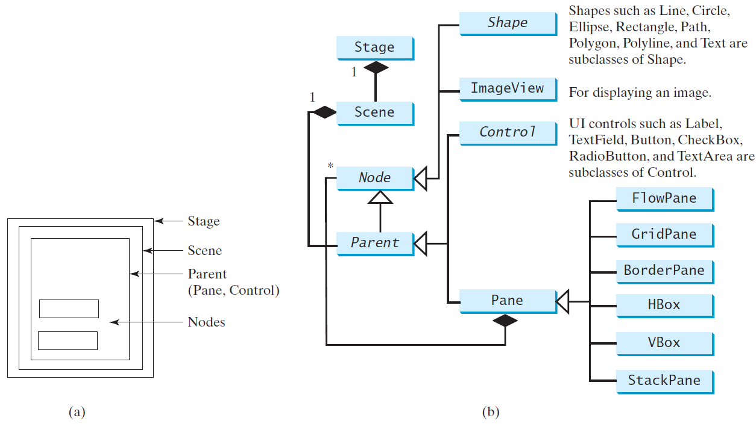

Slide 22
FXML
FXML实现界面与代码分离
JavaFX应用程序中定义用户界面的，基于XML的声明性标记语言。FXML非常适合用来静态布局，如表单、控件和表格。
FXML文件中的每一个元素可以映射到JavaFX中的一个类，每个FXML元素的属性或者其子元素都可以映射为该对应JavaFXML类的属性

Slide 23
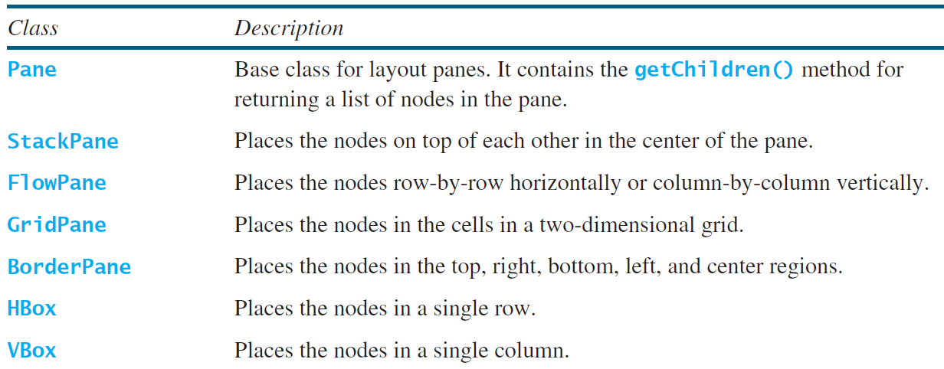
布局面板

Slide 24
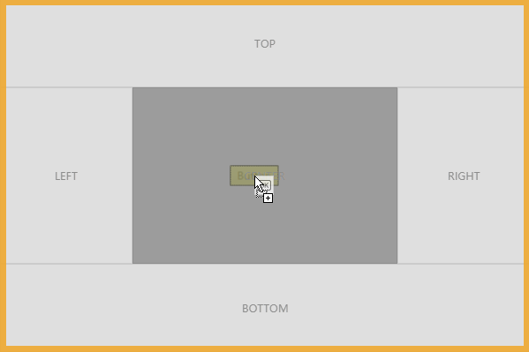
Pane 是其它布局控件类的父类，可以将Pane看成一个绝对布局控件，当将某个控件放置在Pane当中的时候，需要指定它的位置坐标（layoutX和layoutY）
BorderPane 将界面分割上上下左右中5部分，我们可以将控件放置在其中

Slide 25

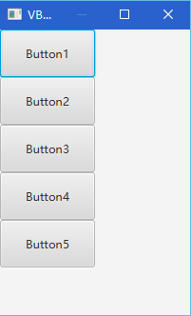
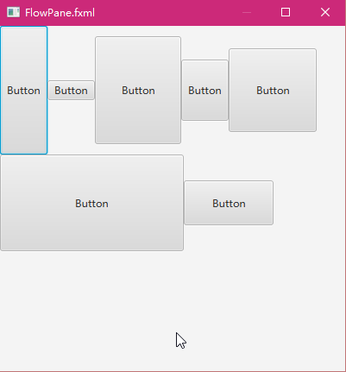
HBox可以水平排列控件
VBox垂直排列控件，不换列
FlowPane FlowPane可以设置一个方向水平或者垂直。默认方向为水平，那么放入FlowPane中的控件会先水平排列，如果第一行满了以后进入下一行继续水平排列。垂直方向类似的，先垂直排列，如果第一列满了以后进入第二列继续垂直排列

Slide 26
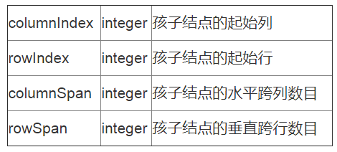
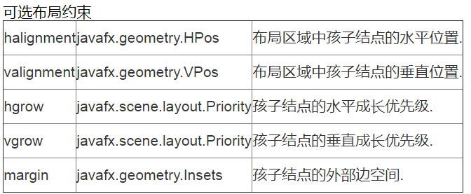
GridPane
GridPane将其孩子结点灵活地放置在行列网格中。若设置了边框和边缘（border and/or padding），它的内容只能在这些间隙内部。

